Slide 1
Наша Армия Родная
Патриотический проект

Slide 2
Актуальность
Во все времена мужество и героизм российских воинов, слава и мощь русского оружия являлась неотъемлемой частью величия Российского государства.
23 февраля - день воинской славы России, которую российские войска обрели на полях сражений. Изначально в этом дне заложен огромный смысл - любить, почитать и защищать свою Отчизну, а в случае необходимости, уметь достойно ее отстоять. Защищать родную русскую землю воинам приходилось очень часто, но всегда русский солдат с честью выполнял свой долг
В настоящее время, несмотря на определенные трудности, мы можем быть спокойны за мир на нашей земле, за чистое небо над головой, благодаря настоящим защитникам и патриотам Родины.
В последнее время в обществе утрачиваются традиции патриотического сознания, поэтому актуальность проблемы воспитания патриотизма у детей дошкольного возраста очевидна. Любить свою Родину, защищать свой Отчий край, испытывать чувство гордости за свой народ – эти качества необходимо воспитывать с детства.

Slide 3
Место проведения проекта
МБДОУ – детский сад комбинированного
вида № 144 г. Екатеринбурга
Сроки проведения проекта
13.02.2017 – 22.02.2017
Участники проекта
дети, воспитатель, учитель-логопед,
родители старшей группы компенсирующей
направленности №8
Авторы проекта
учитель-логопед гр.№8 Ульянова Ж.Б.
воспитатель гр.№8 Нолеваева Э.Г.

Slide 4
Паспорт проекта
Цель -формирование чувства патриотизма у детей старшего дошкольного возраста.
Тип - совместный, практико-ориентированный
Продолжительность -краткосрочный
Участники - воспитатель, учитель-логопед, дети, родители
старшей группы компенсирующей
направленности №8

Slide 5
Задачи
воспитывать у детей чувство уважения к российскому воину, его силе и смелости;
расширить представления детей о военных профессиях в Российской Армии;
развивать и обогащать речь детей, повышать эрудицию и интеллект;
прививать нравственные ценности, дать представление о храбрости и верности, добре и зле;
проводить работу с родителями, привлекая их к патриотическому воспитанию детей в семье;

Slide 6
Этапы реализации проекта
I.Подготовительный: 1.Провести опрос детей.
2.Подготовить дидактические игры, пособия, атрибуты
3.Подобрать методическую, научно-популярную и
художественную литературу, иллюстрации.
II. Реализация: 1.Проведение воспитателями и учителем - логопедом
мероприятий с детьми по плану проекта.
2.Приобщение родителей к совместной работе.
III. Заключительный: 1.Анализ и обобщение результатов.
2.Выставка результатов совместной продуктивной
деятельности всех участников проекта.
3.Создание презентации.

Slide 7
Ожидаемые результаты
Для детей -повышение знаний о военных профессиях;
-развитие способности отражать свои знания, впечатления, мысли и чувства в играх, пении, чтении стихотворений, составлении собственных рассказов;
Для педагогов - повышение профессиональной компетенции.
Для родителей -повышение заинтересованности в формировании чувства патриотизма у детей.
Для ДОО – Праздничное оформление групп, холлов.

Slide 8
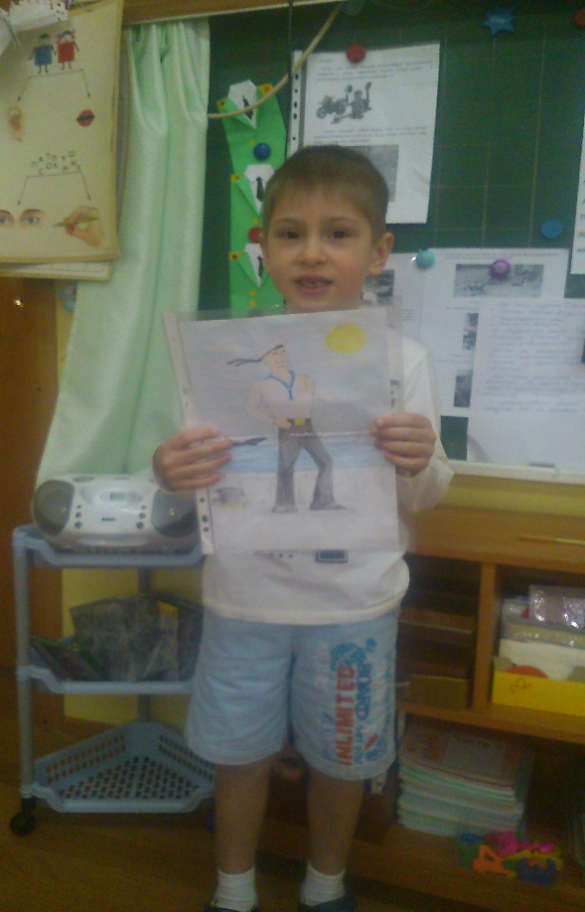
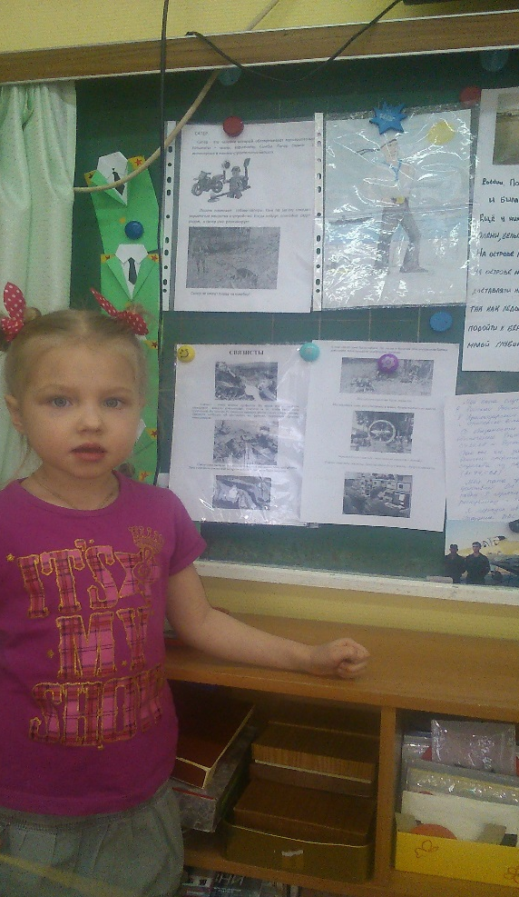

Slide 9
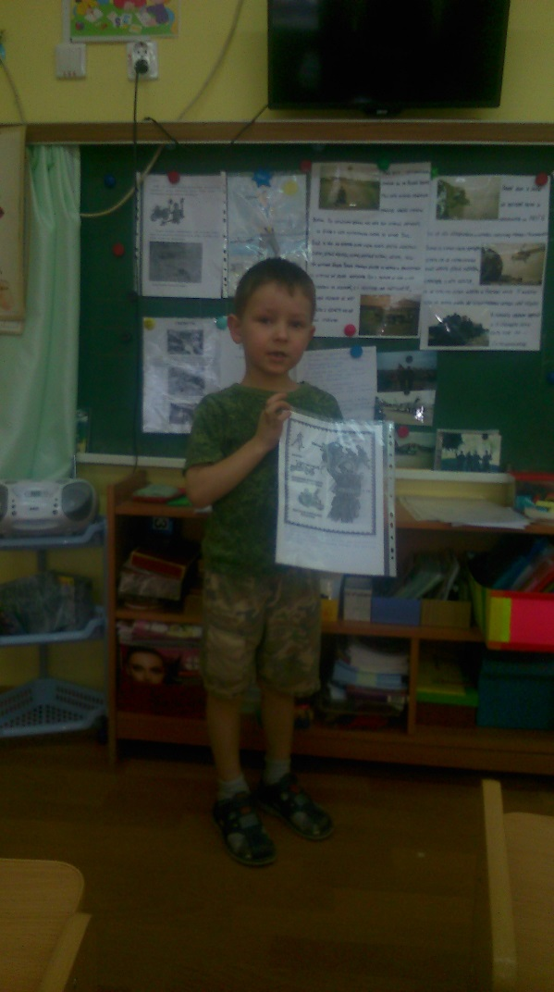
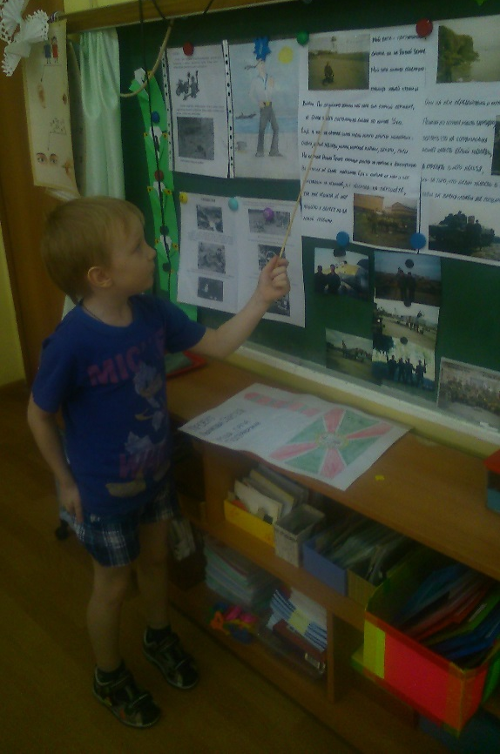
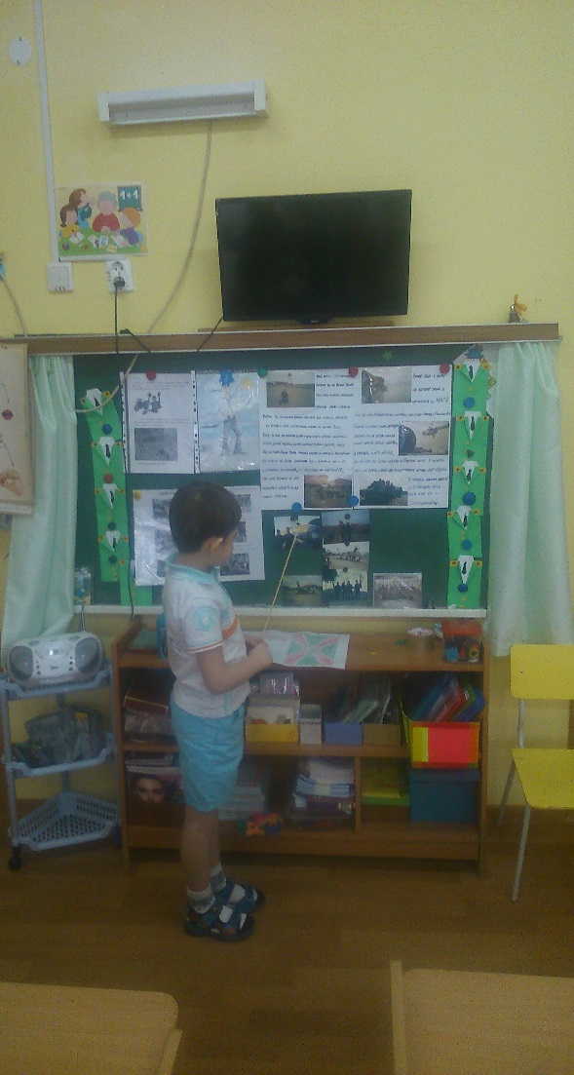

Slide 10
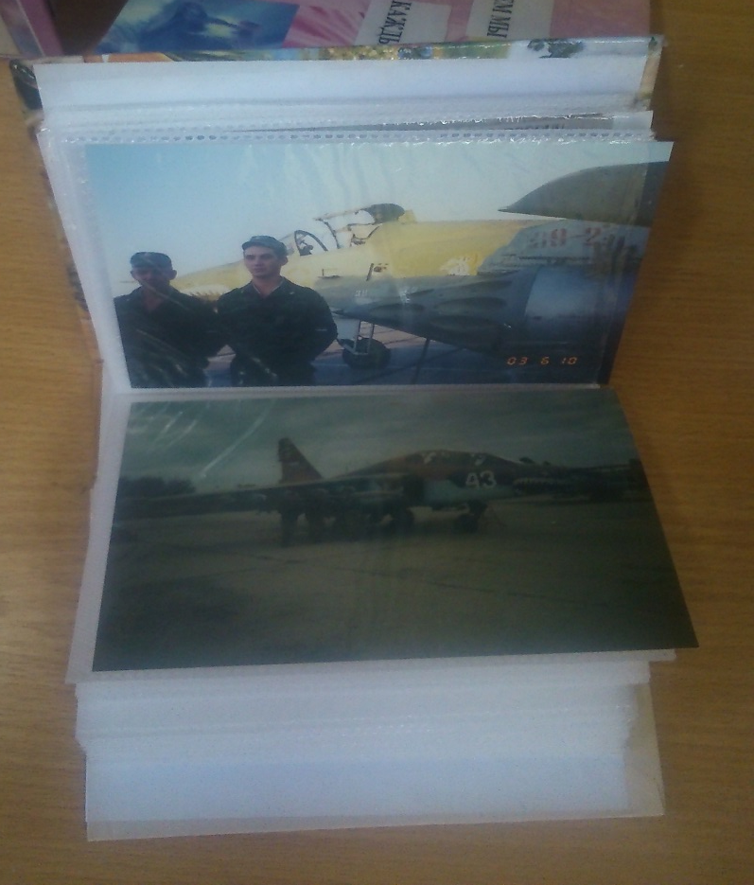
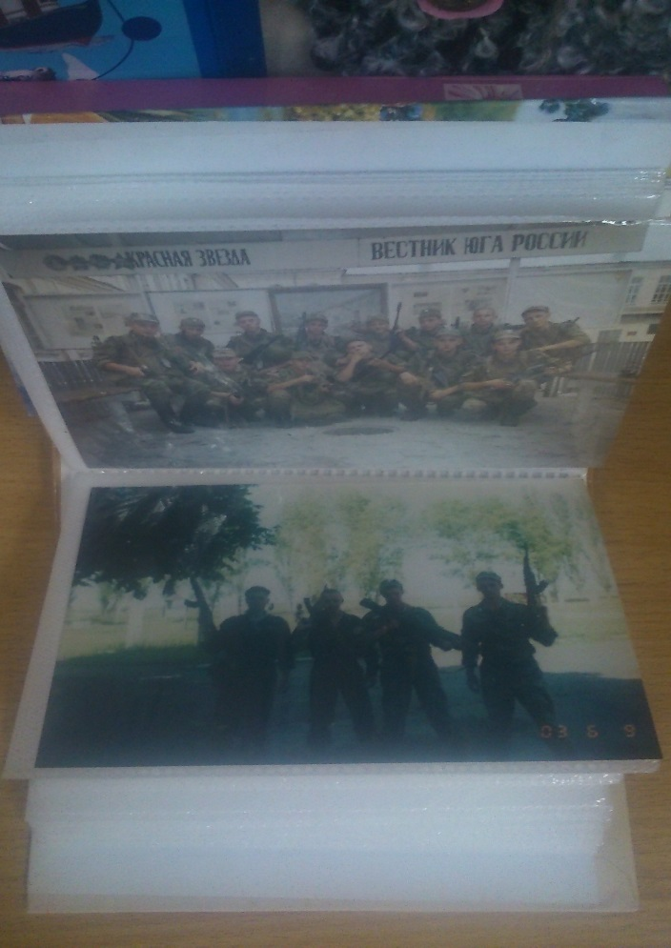

Slide 11
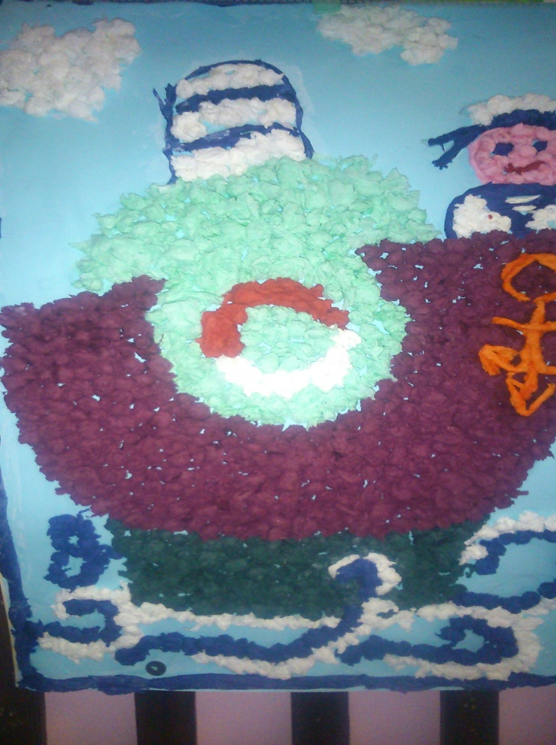
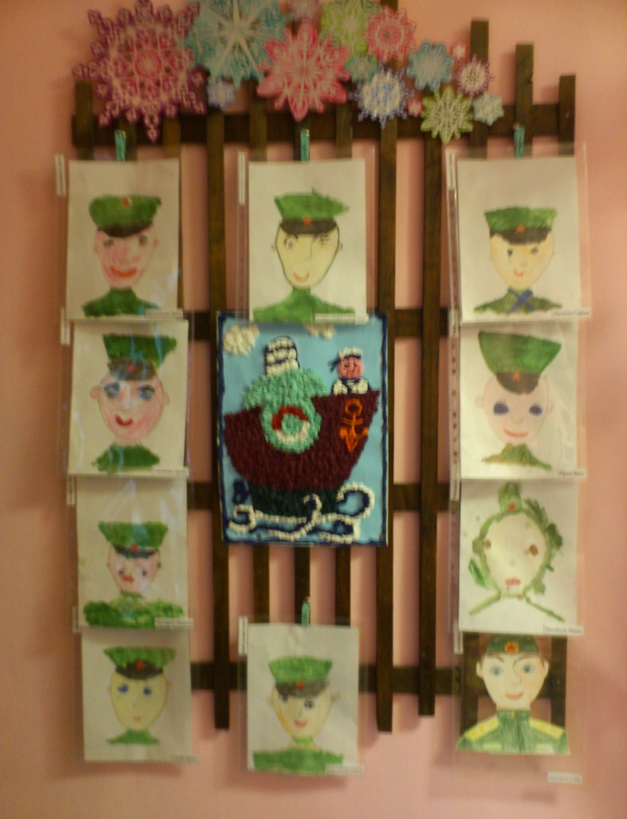

Slide 12
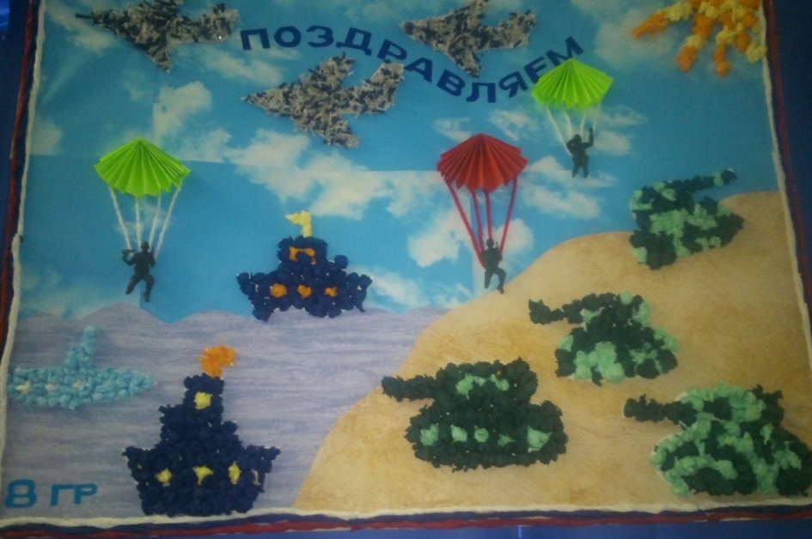
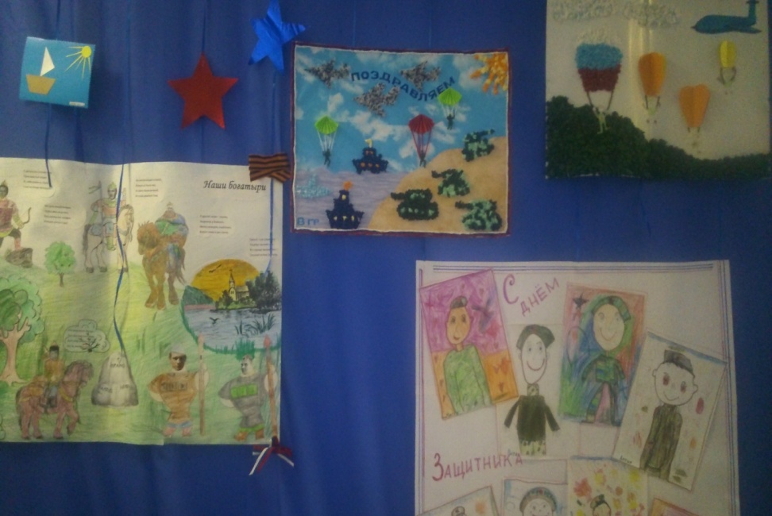

Slide 13
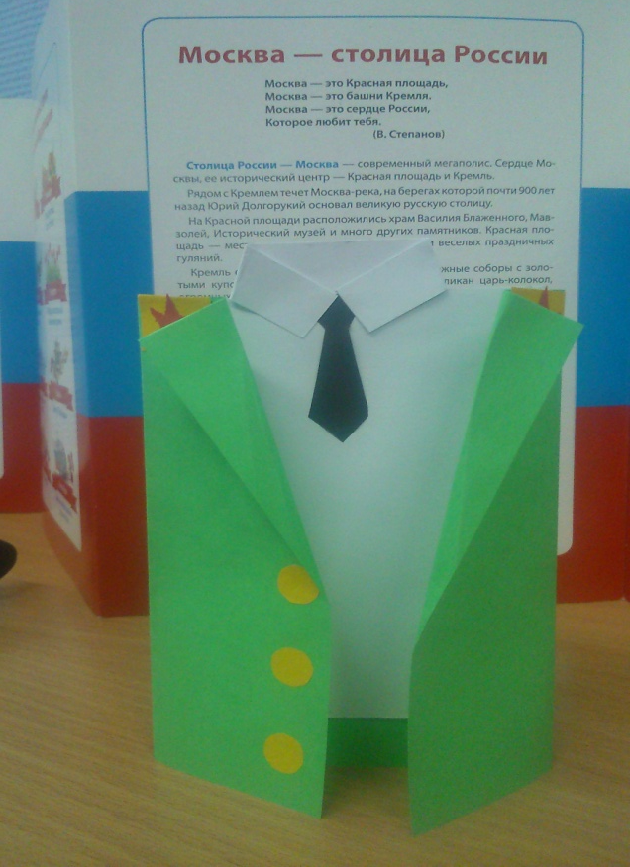
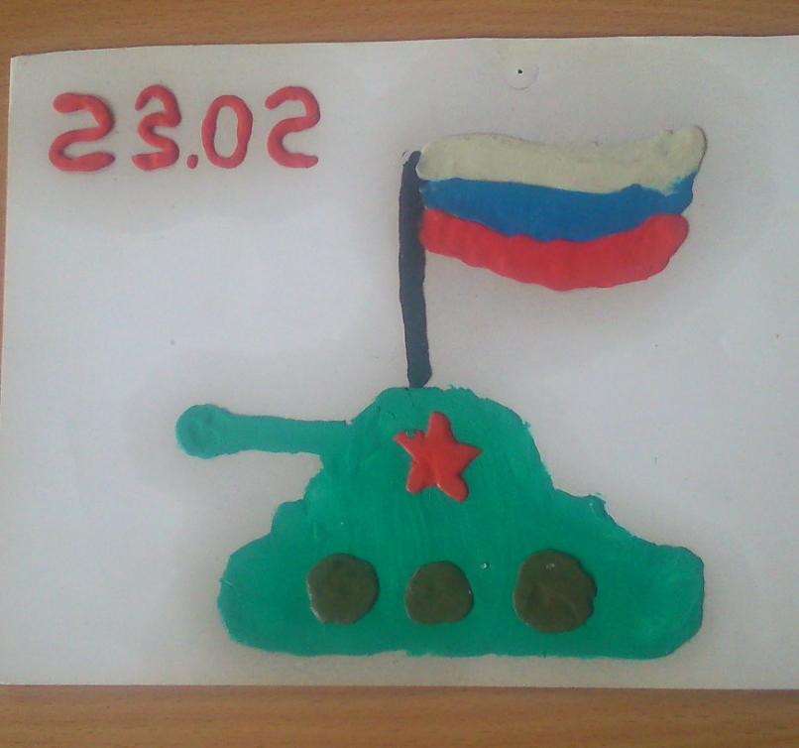

Slide 14
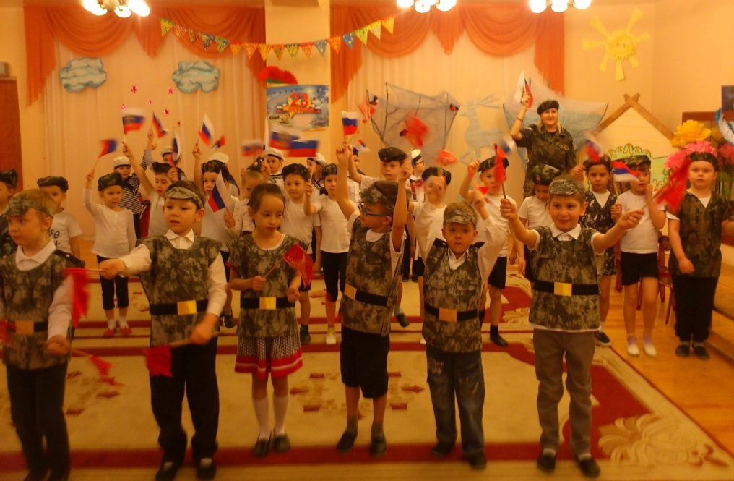
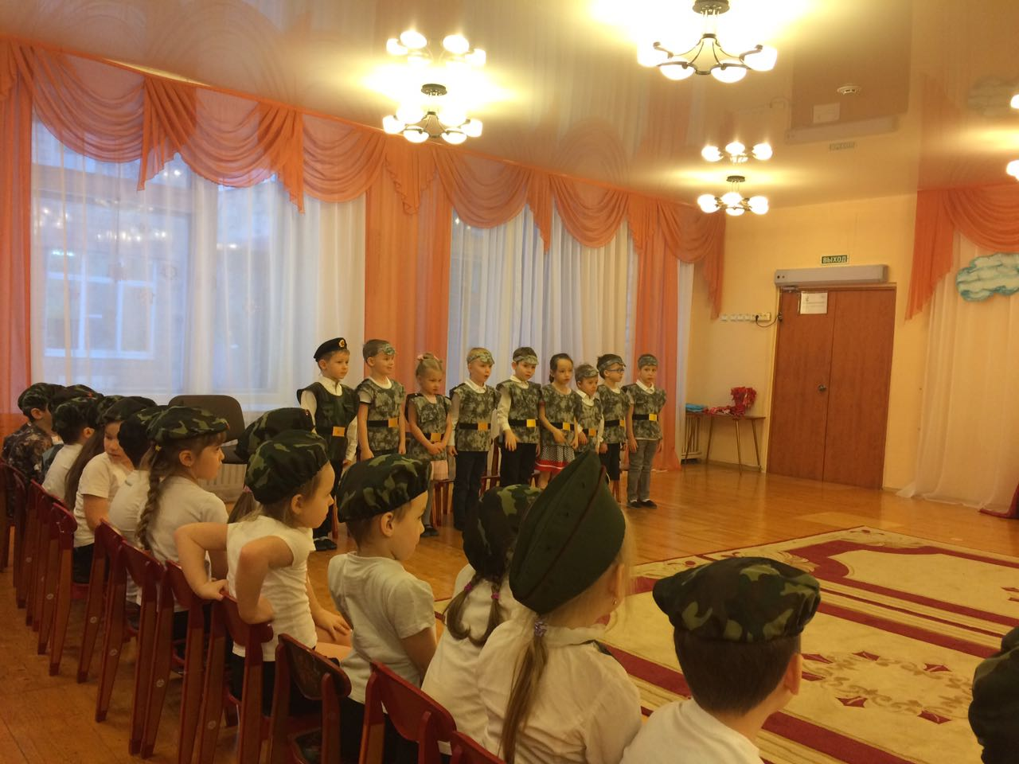

Slide 15
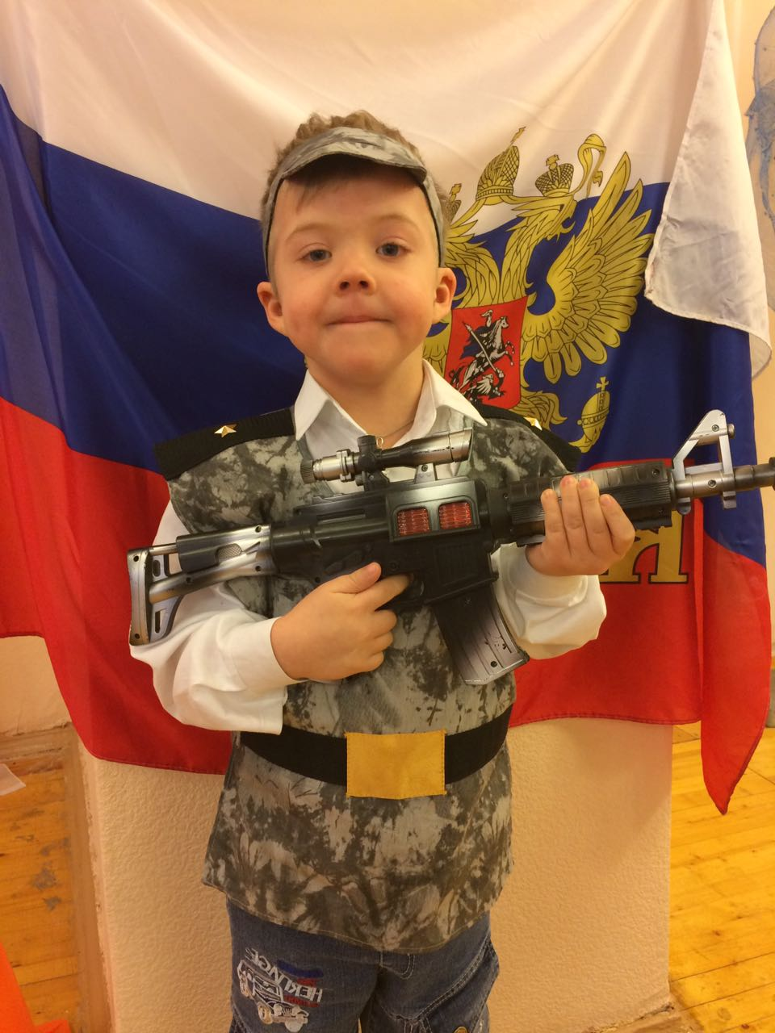
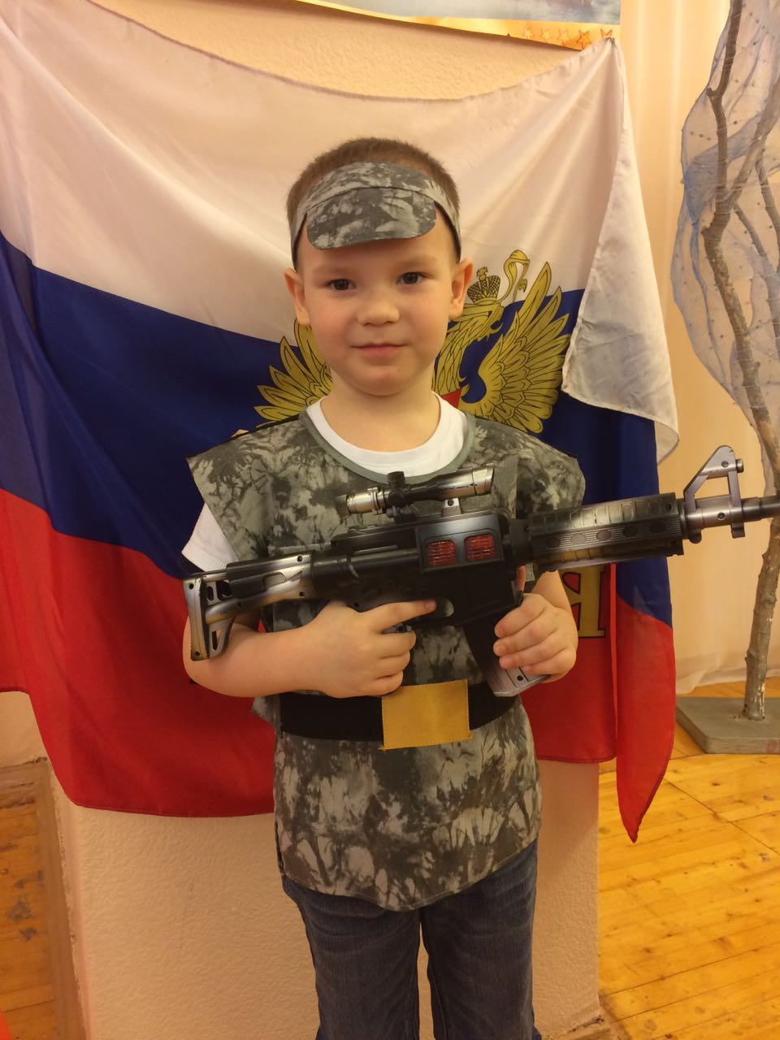

Slide 16
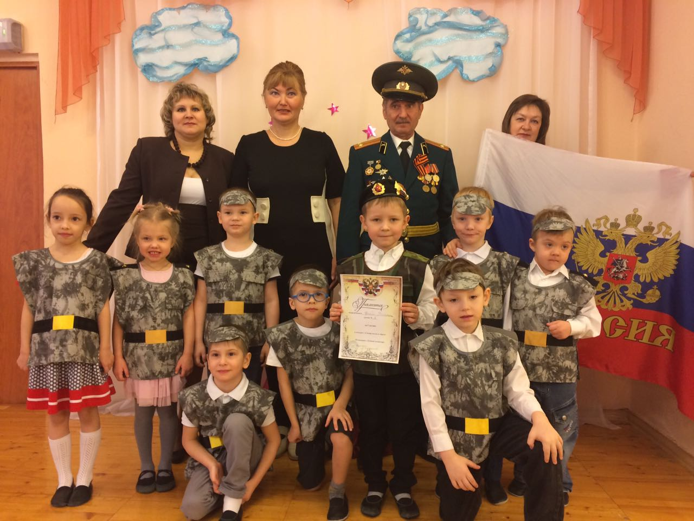
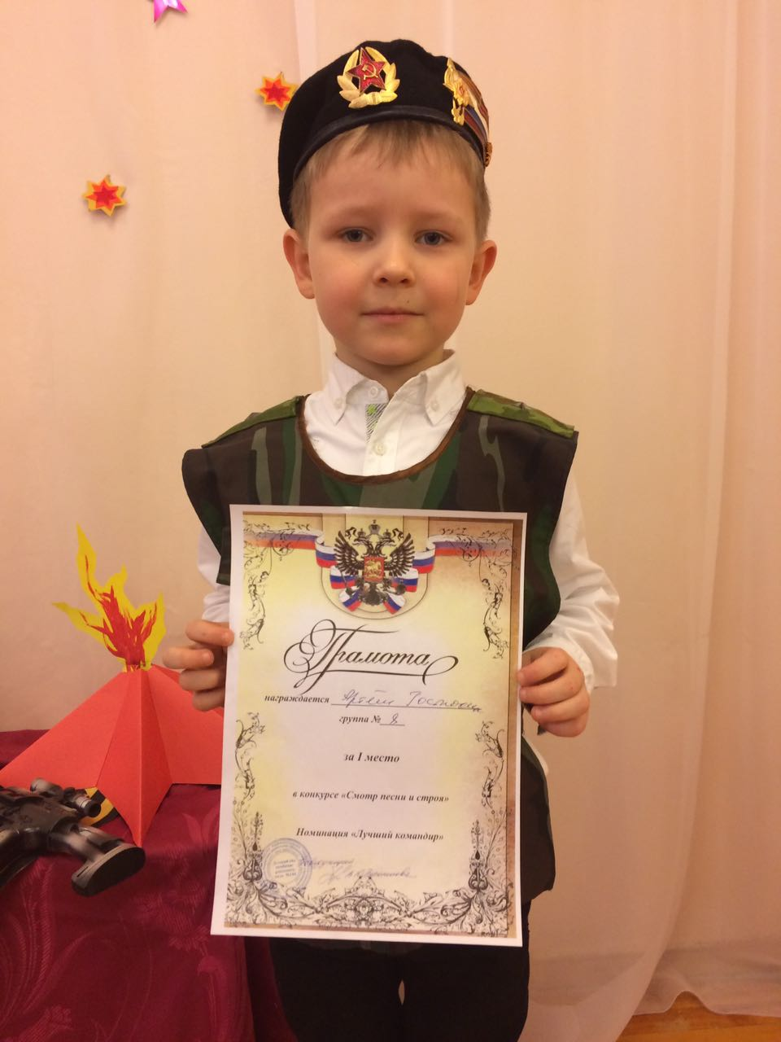

Slide 17
Спасибо

